Slide 1
Algorithmen und Datenstrukturen Übungsblatt 10:Sortieren + Graph
Erya Wang
Gruppe 14 && Gruppe 17

Slide 3
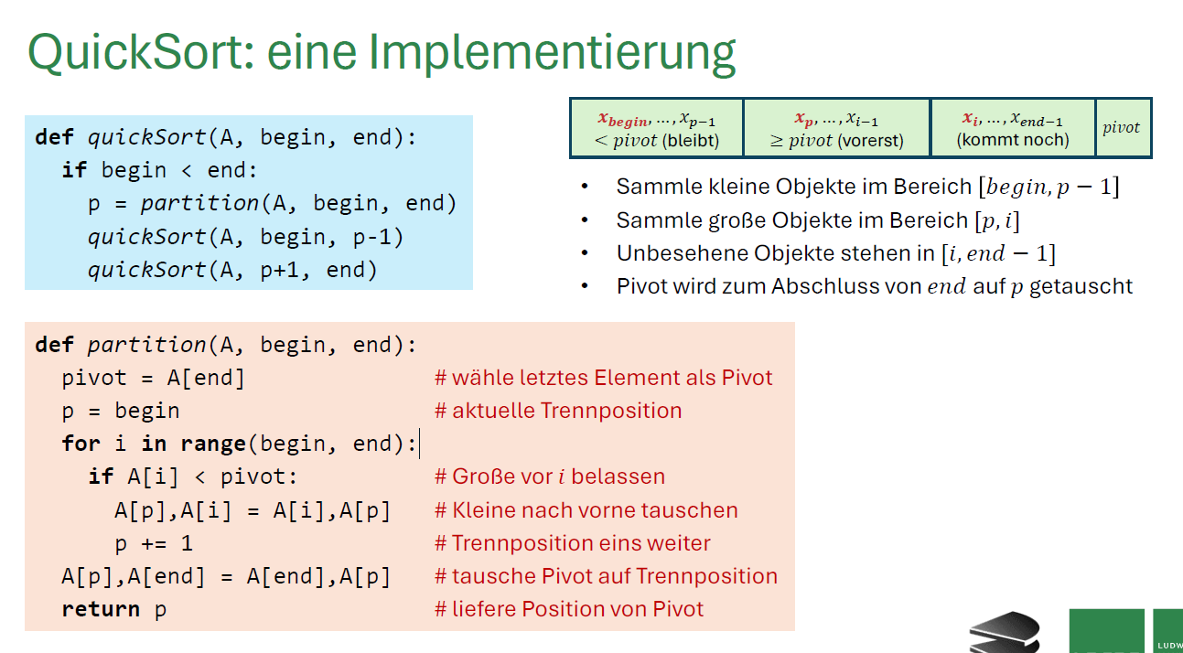















Slide 4
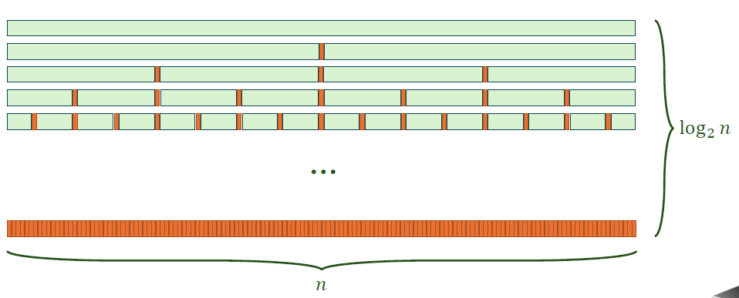
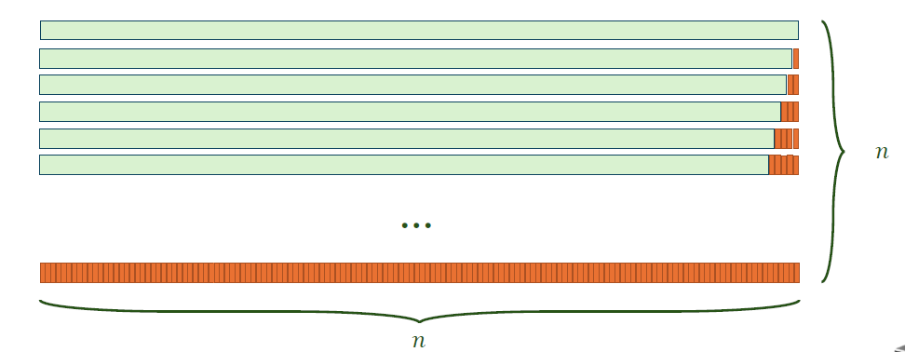




Slide 6
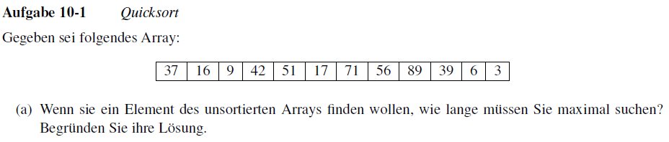
Suchzeiten: Bei einem unsortierten Array muss im Worst Case jedes Element betrachtet werden daher Suchzeit der Grösse n.

Slide 7
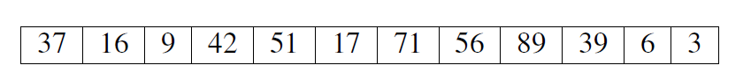


Slide 8






















Slide 9












Slide 10





Es zahlt sich auszusortieren, sobald ein mehrfacher Zugriff auf die Daten stattfindet. Für einen einmaligen Zugriff zahlt sich das Sortieren meist nicht aus. Das Entscheidungskriterium hier für ist die Differenz zwischen der Laufzeit des Sortierens und der Ersparnis durch eventuelles Sortieren.

Slide 11
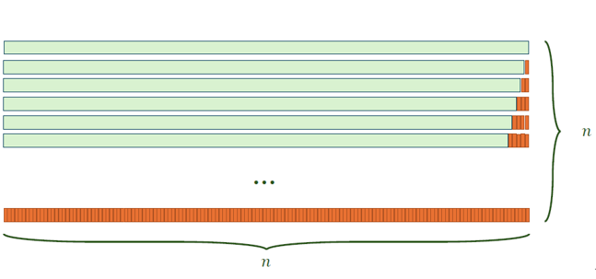
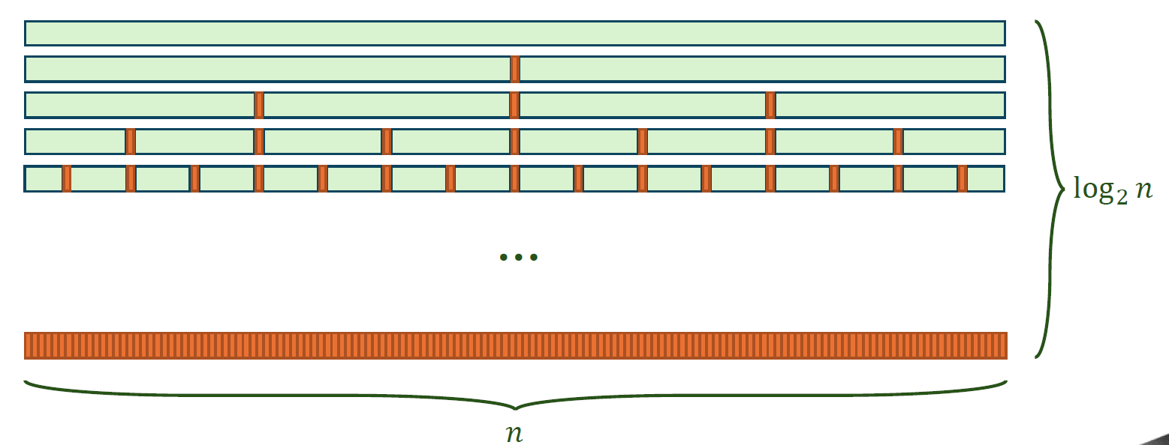

Slide 12
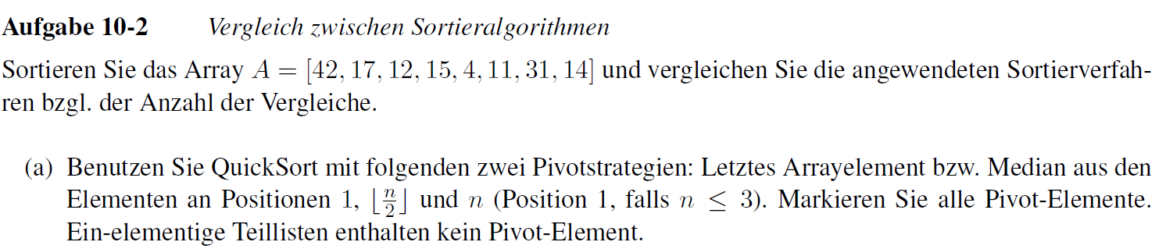

Slide 13





































Slide 14














































Slide 16






Slide 17


Slide 18




Slide 19
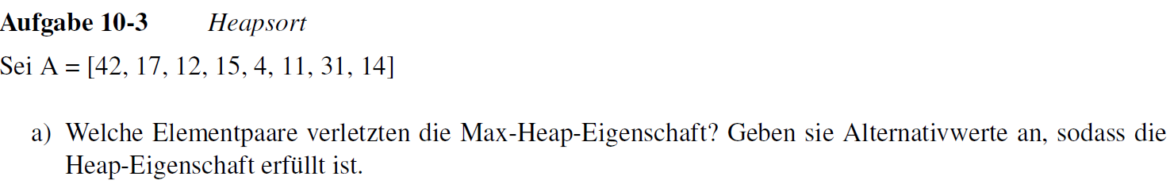


Slide 20



Slide 21










Slide 22














Slide 23
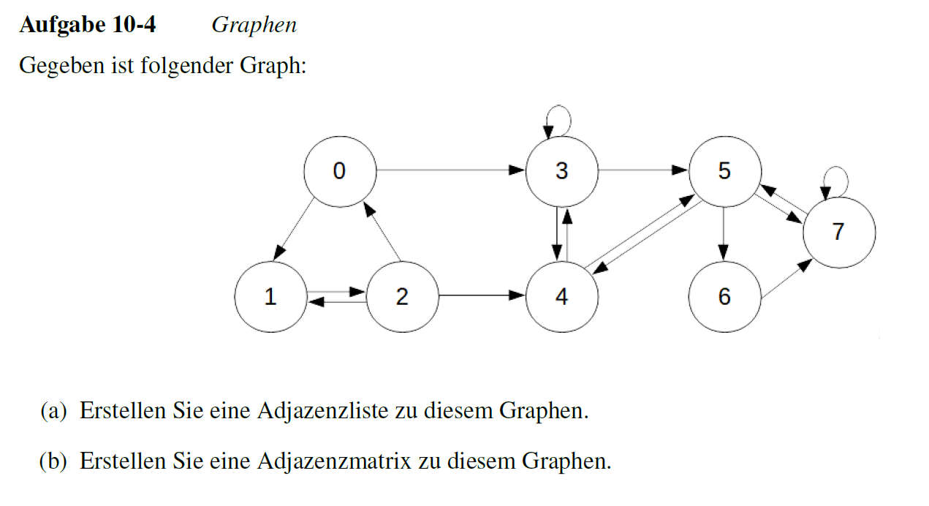


Slide 24
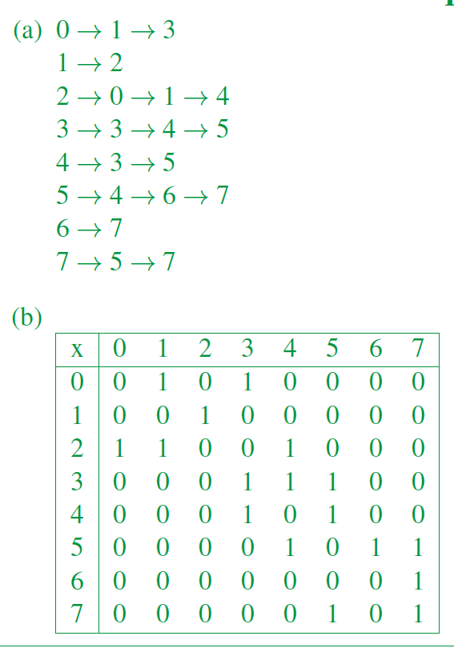
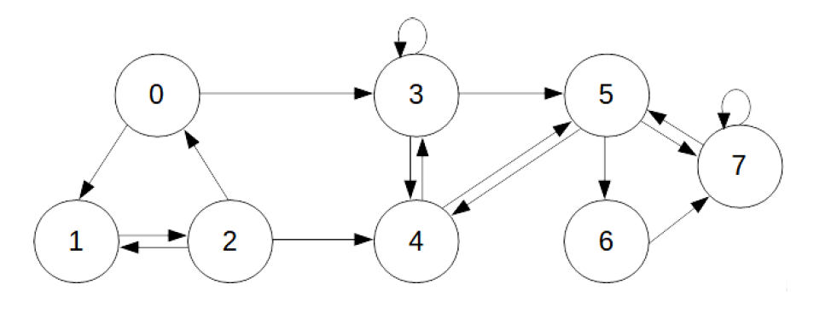

Slide 26
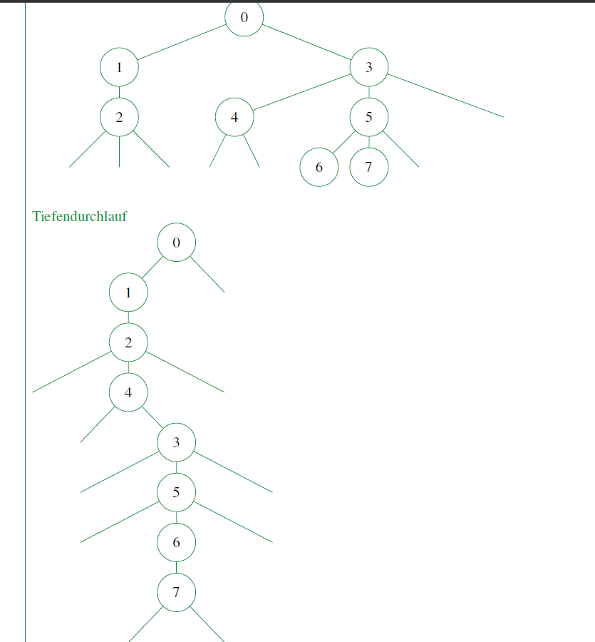


Slide 27
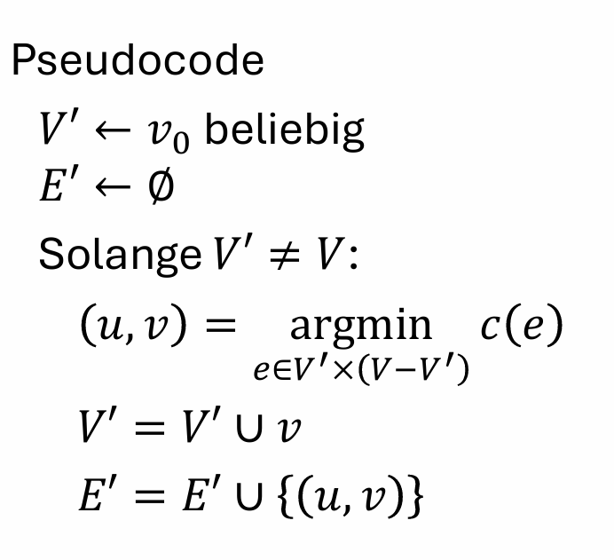
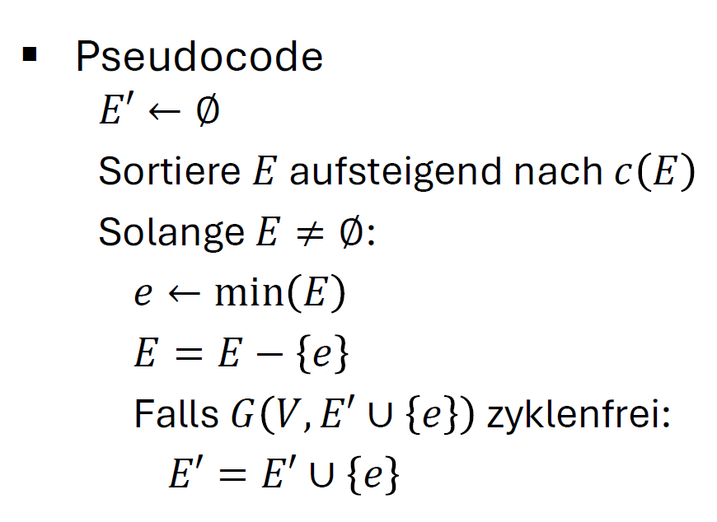

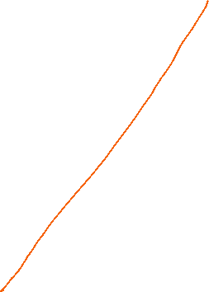

Slide 28
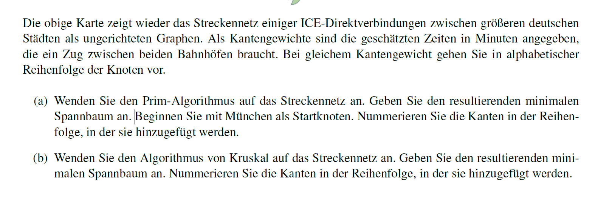

Slide 29
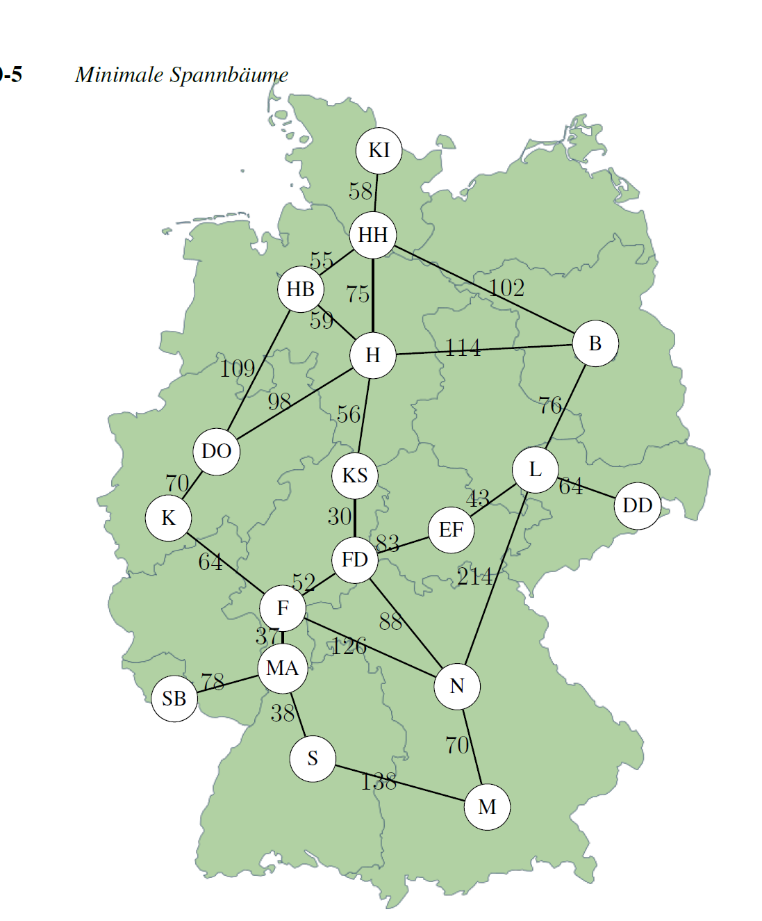









Slide 30








Slide 31
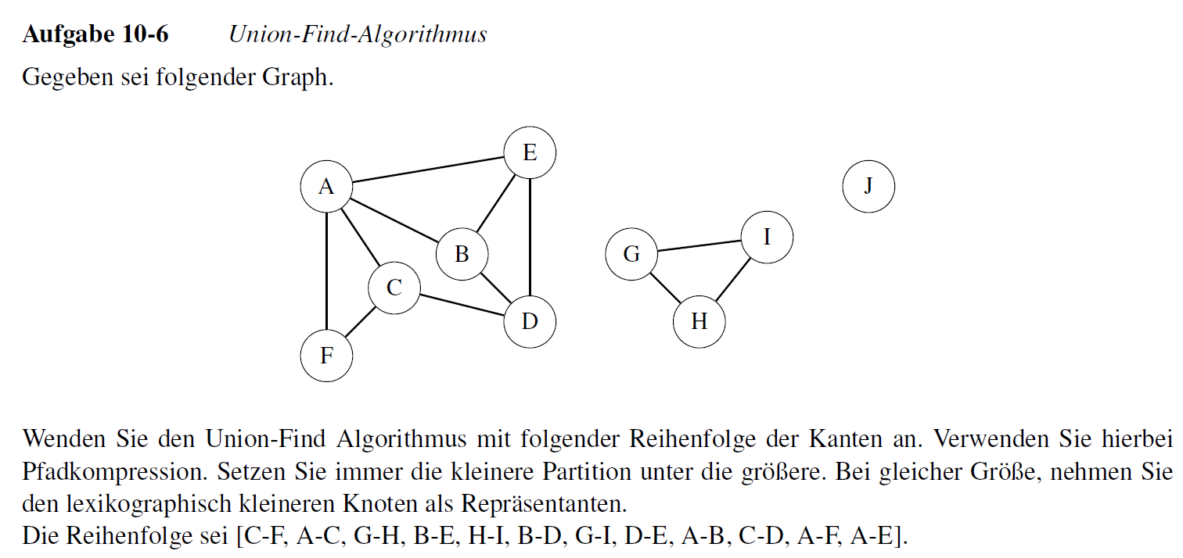



Slide 32
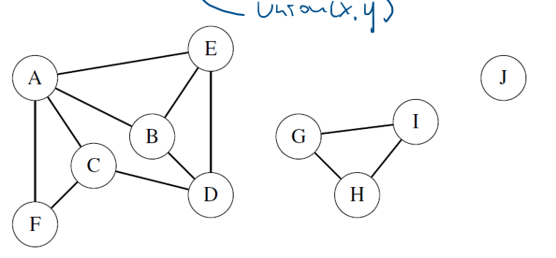

Slide 33
